Slide 1
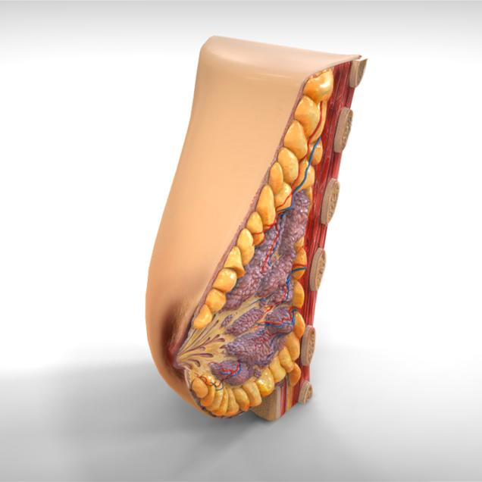
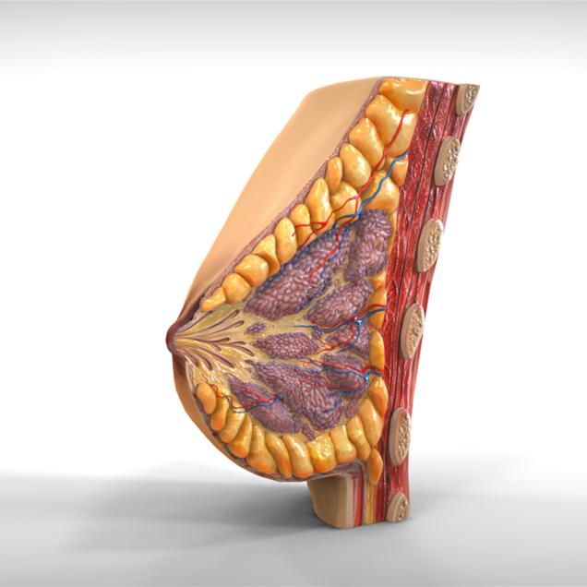
Μαστός
Ioannis Lazarettos
MD PhD Orthopaedic Surgeon
Notes:
1

Slide 2
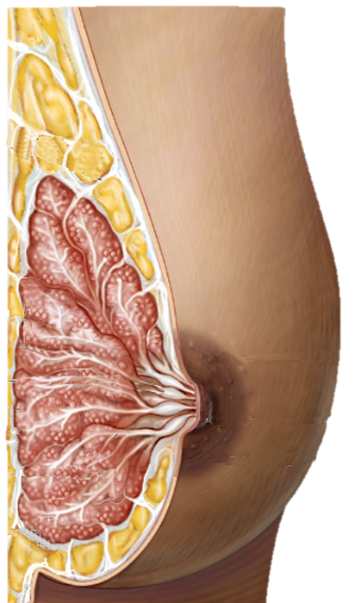
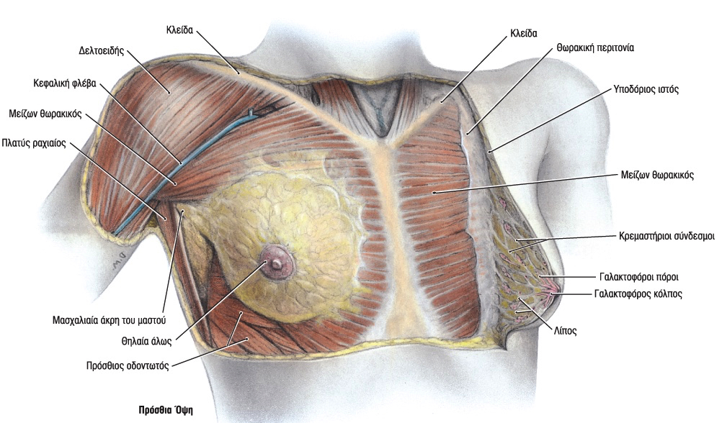
Μαστός
Ημισφαιρική λιπώδης πτυχή του δέρματος
2^{η}-6^{η} Πλευρά
Μπροστά από μείζονα θωρακικό
Θηλή - Θηλαία Άλως
Θηλή
Θηλαία Άλως
Ioannis Lazarettos MD PhD
Orthopaedic Surgeon
2
Notes:
2

Slide 3

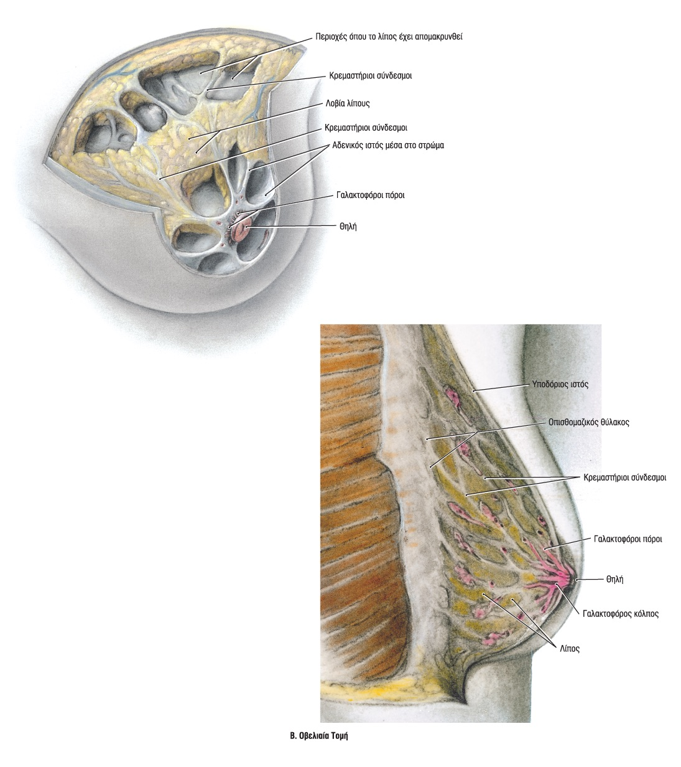
Μαστός
Περιμαστικό λίπος
Δέρμα λεπτό, διαφανές
Περιμαστικό λίπος
Μαστικός αδένας (15-20 λοβοί)
Σύνδεσμοι Cooper
Γαλακτοφόρος κόλπος
Γαλακτοφόρος πόρος
Μαστικός αδένας
Γαλακτοφόρος πόρος
Γαλακτοφόρος κόλπος
Σύνδεσμος Cooper
Ioannis Lazarettos MD PhD
Orthopaedic Surgeon
3
Notes:
3

Slide 4
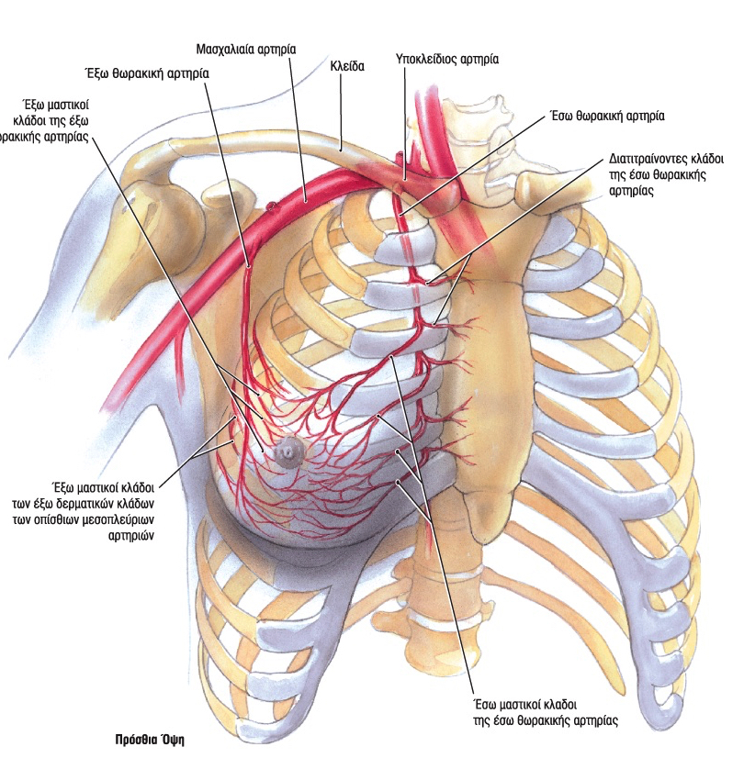
Μαστός
Ioannis Lazarettos MD PhD
Orthopaedic Surgeon
4
Notes:
4

Slide 5
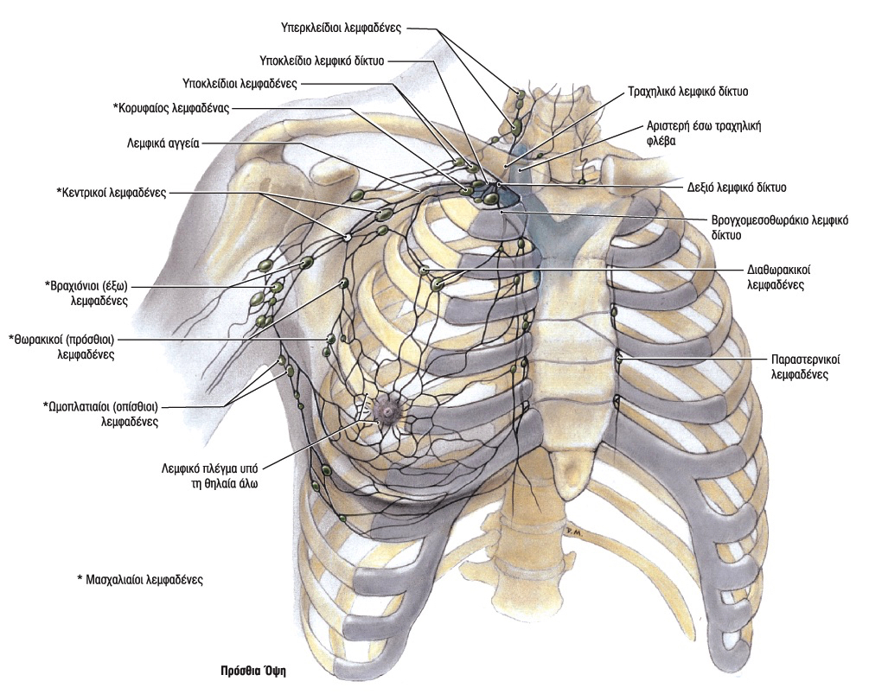
Μαστός
Ioannis Lazarettos MD PhD
Orthopaedic Surgeon
5
Notes:
5

Slide 6

Μαστός
Ioannis Lazarettos MD PhD
Orthopaedic Surgeon
6
Notes:
6

Slide 7
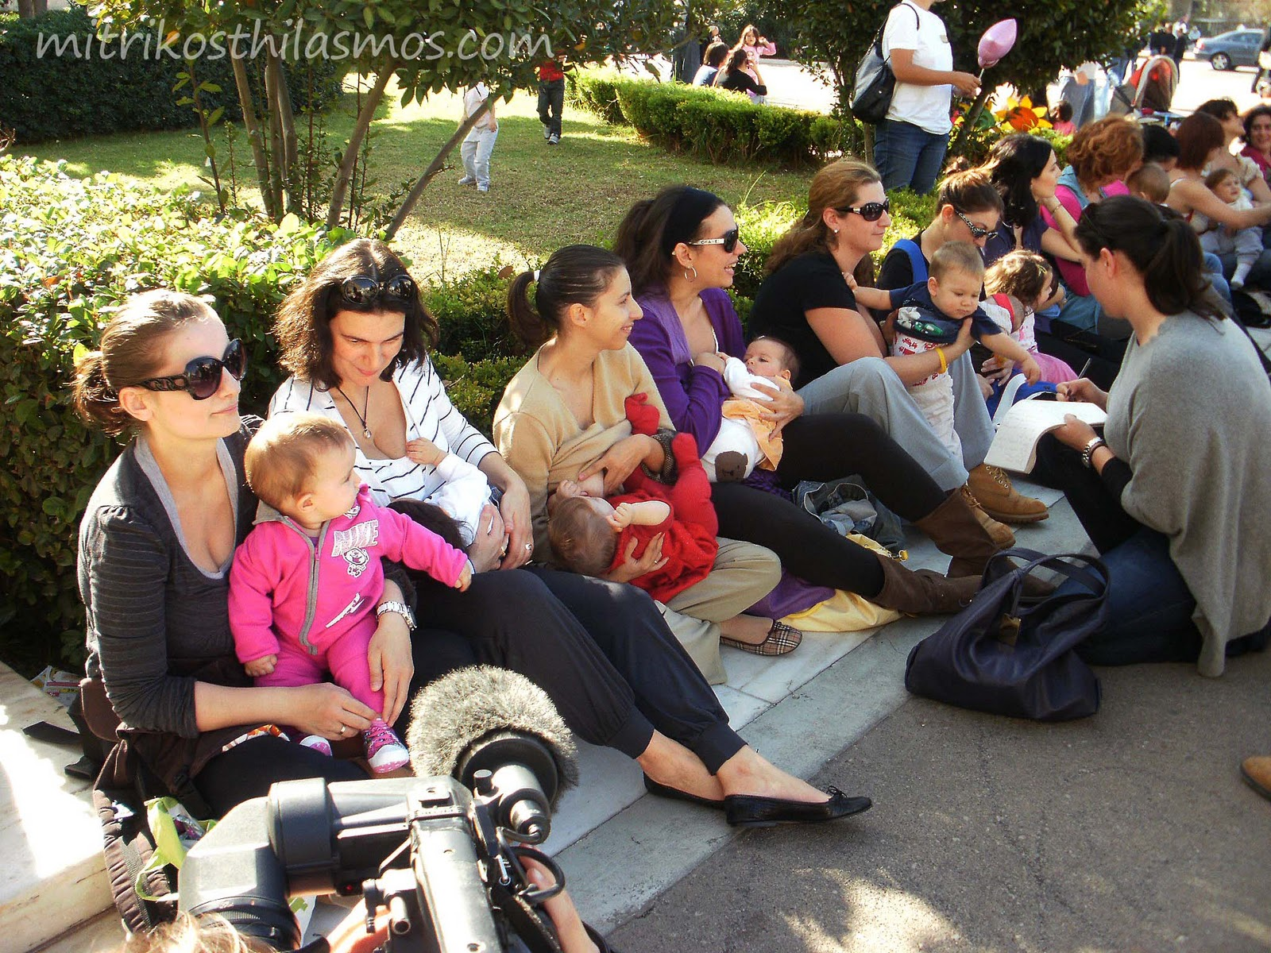
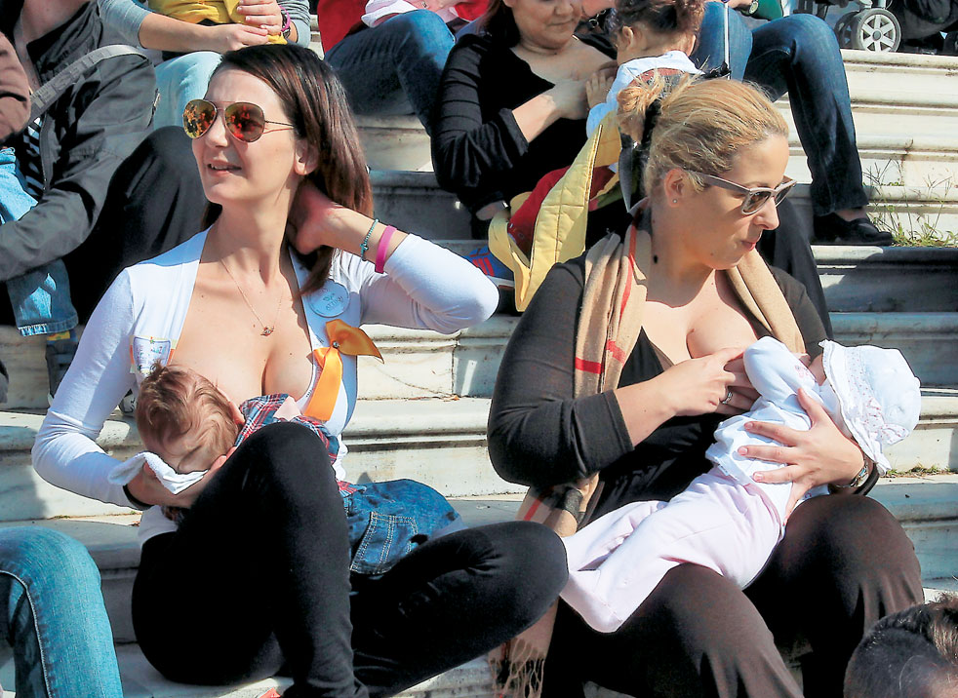
Μαστός
Ioannis Lazarettos MD PhD
Orthopaedic Surgeon
7
Notes:
7

Slide 8
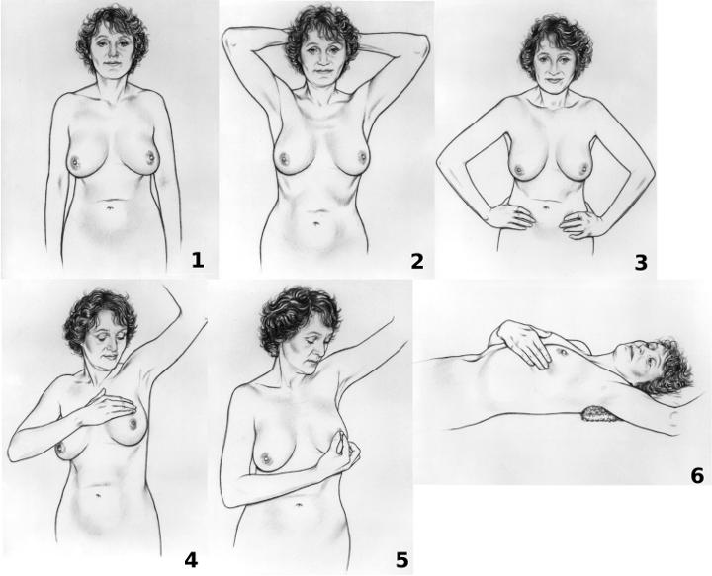
Μαστός - Αυτοεξέταση
Ioannis Lazarettos MD PhD
Orthopaedic Surgeon
8
Notes:
8

Slide 9
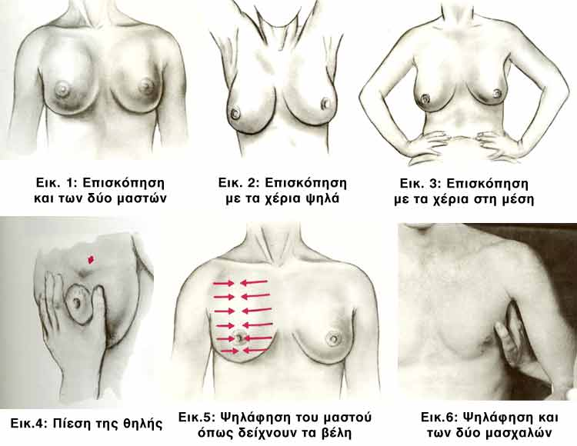
Μαστός - Αυτοεξέταση
Ioannis Lazarettos MD PhD
Orthopaedic Surgeon
9
Notes:
9

Slide 10
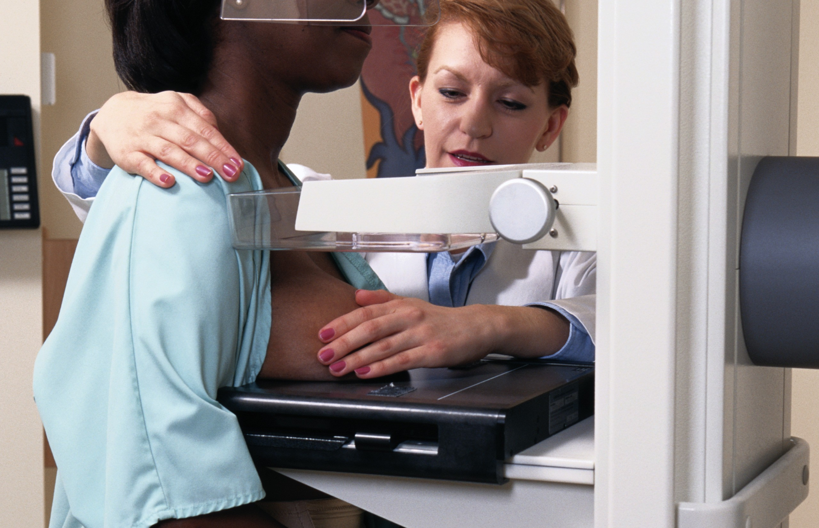
Μαστός - Μαστογραφία
Ioannis Lazarettos MD PhD
Orthopaedic Surgeon
10
Notes:
10

Slide 11
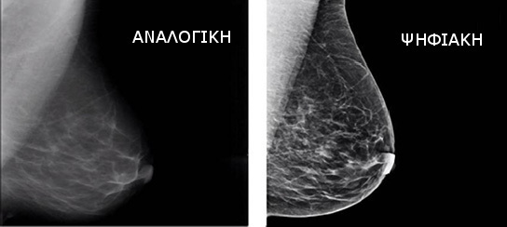
Μαστός - Μαστογραφία
Ioannis Lazarettos MD PhD
Orthopaedic Surgeon
11
Notes:
11

Slide 12
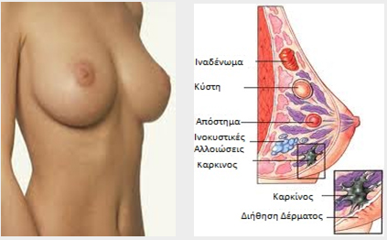
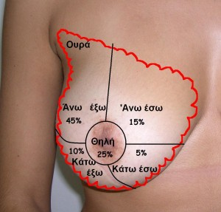
Μαστός - Παθήσεις
Ioannis Lazarettos MD PhD
Orthopaedic Surgeon
12
Notes:
12

Slide 13
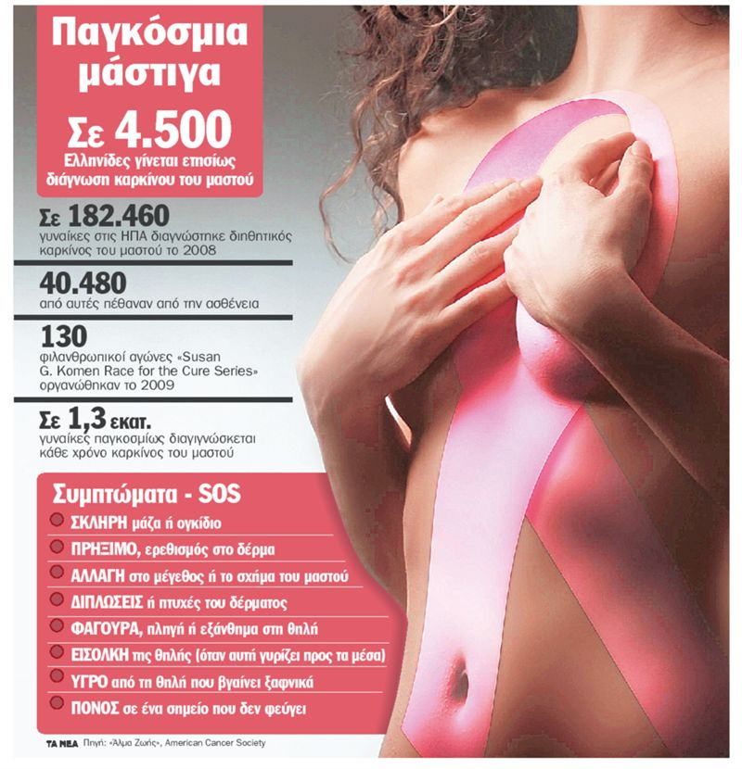
Μαστός - Παθήσεις
Ioannis Lazarettos MD PhD
Orthopaedic Surgeon
13
Notes:
13

Slide 14

Μαστός - Παθήσεις
Ioannis Lazarettos MD PhD
Orthopaedic Surgeon
14
Notes:
14

Slide 15
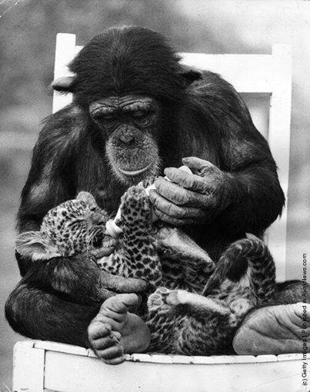
Μαστός
Ioannis Lazarettos MD PhD
Orthopaedic Surgeon
15
Notes:
15

Slide 16
Βιβλιογραφία
1. Αποστολάκης Γ.: Ανατομική του ανθρώπου. Εκδόσεις Παπαζήση, 1968.
2. Καμμάς Αντώνης: Μαθήματα Ανατομικής. Βήτα Ιατρικές Εκδόσεις, 2010.
3. Σάββας Α.: Ανατομική του Ανθρώπου. Εκδόσεις Κυριακίδη, 1979.
4. Σάββας Α.: Επίτομη Ανατομική του Ανθρώπου & Άτλας. Εκδόσεις Κυριακίδη,1980.
5. Platzer Werner: Εγχειρίδιο Ανατομικής του Ανθρώπου με Έγχρωμο Άτλαντα. Εκδόσεις Λίτσας, 1998.
6. Agur A.M.R., Dalley A.F. : Grant’s atlas of anatomy. 13th ed. Lippincott Williams & Wilkins, 2013.
7. Ellis H., Mahadevan V.: Clinical Anatomy. Applied Anatomy for Students and Junior Doctors.13th ed, Willey, 2013.
8. Moore Κ., Agur M.R.Α., Dalley F.Α.: Essential Clinical Anatomy. 4th ed. Lippincott Williams & Wilkins 2012.
9. Netter Frank H.: Atlas of Human Anatomy. 5th Ed. Saunders, 2011.
10. Sobotta: Άτλας Ανατομικής του Ανθρώπου. Γ. Παρισιάνος, 1978
Ioannis Lazarettos MD PhD
Orthopaedic Surgeon
16
Notes:
16

Slide 17
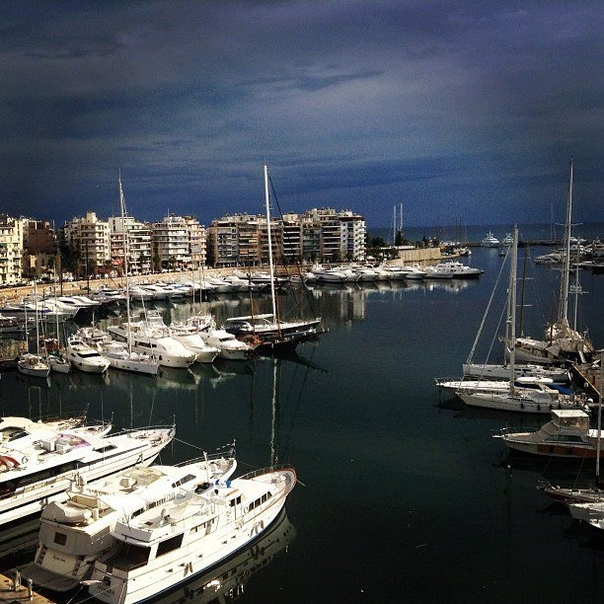
Ευχαριστώ για την Προσοχή σας!
Ioannis Lazarettos MD PhD
Orthopaedic Surgeon
17
Notes:
17

